Slide 1
●● 小 学 校
租 税 教 室
令和●年●月●日（●）
講師：●● ●●
（●●税務署）
Notes:
【租税教室のねらい】
「税の種類や活用方法を学び、また、税金のないくらしが幸せかどうかを考えることで、税の大切さを理解する。」
【自己紹介】
・所属する組織（団体）名、仕事（活動）内容
・その他（自分の出身小学校・小学生時代の話など）
【その他】
○ 立ち位置
児童と向かいあって立つ。ついつい、スクリーンを見ながらの授業と
なり、児童に対して半身の姿勢となってしまうため、教壇にパソコンを
置き、そのモニターを見るよう意識する。
○ 時間
講師と学校で事前に打ち合わせをし、タイムテーブルを共有する。
児童の考える時間を確保するため、50分授業にするのも一案。
○ 自分の癖を知る
授業風景を撮影、あるいは他人に見て、指摘してもらうことで自身の
癖を直す。
【★マークでクリックする】
今日は租税教室ということで、皆さんと一緒に税金の役割や使い道について考えていきたいと思います。
どうぞ、よろしくお願いします。 ★

Slide 2
税金
社会の一員として暮らしていくために支払わなければいけない会費のようなもの。
Notes:
税金は社会の一員として暮らしていくために支払わなければならない会費のようなものです。
※ 詳細な説明は、不要。読み上げるだけ。

Slide 3
税金の種類
（日本は約５０）
所得税・・・・働いてもらったお金の一部を
納める税金。
固定資産税・・土地や建物にかかる税金。
自動車税・・・自動車にかかる税金。
Notes:
現在，日本には約５０種類の税金があります。
代表的なものを紹介します。
★所得税は、国の税金である「国税」で、働いてもらったお金の一部を納める税金です。
★県や市町村の納める税金「地方税」として、固定資産税や★自動車税があります。
固定資産税は市町村の税金「市町村税」で、土地や建物にかかる税金です。
自動車税は、県の税金「県税」で、自動車にかかる税金です。★
※ 詳細な説明は不要。読み上げるだけ。

Slide 4

酒税・・・・お酒にかかる税金。
問題 ビール３５０ml（２２8円）のうち税
金はいくら？
ビール
ＧＥＫＩＵＭＡ
ビール
ＧＥＫＩＵＭＡ
ビール
ＧＥＫＩＵＭＡ
ビール
ＧＥＫＩＵＭＡ
③約１００円
お酒
お酒
お酒
②約５０円
①約２０円
Notes:
酒税は，お酒にかかる税金です。
ここで問題です。
★ビール３５０ml（２２８円）のうち税金はいくらでしょう。
★①約２０円 ②約５０円 ③約１００円
※ 児童に挙手させる。
「１番の人。大体○○人くらいですね。」
数を入れるとよい。
※ テンポよく進める。大人からすると少し早いくらいがよい。
あまり、丁寧に進めると児童が飽きる。
※ 参考
酒税77円＋消費税及び地方消費税20.73円 ⇒ 97.73円
★正解は③の約１００円です。
ビールの半分くらいは税金なんです。★

Slide 5
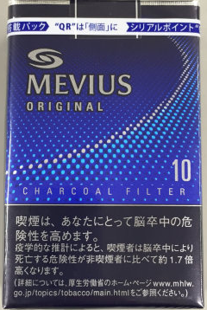
たばこ税・・・・たばこにかかる税金。
問題 たばこ１箱（４９０円）のうち税金は
いくら？
たばこ
ＧＥＫＩＫＥＭＵ
たばこ
ＧＥＫＩＫＥＭＵ
たばこ
ＧＥＫＩＫＥＭＵ
③約３１０円
②約２１０円
①約１１０円
Notes:
たばこにかかる税金もあります。
ここで問題です。
★たばこ１箱（４９０円）のうち税金はいくらでしょう。
★①約１１０円 ②約２１０円 ③約３１０円
※ 児童に挙手させる。
「１番の人。大体○○人くらいですね。」
数を入れるとよい。
★正解は③の約３１０円です。
たばこの値段の半分以上は税金なんです。★

Slide 6
集めた税金は色々なことに使われています。
Notes:
集められた税金は色々なことに使われています。★

Slide 7
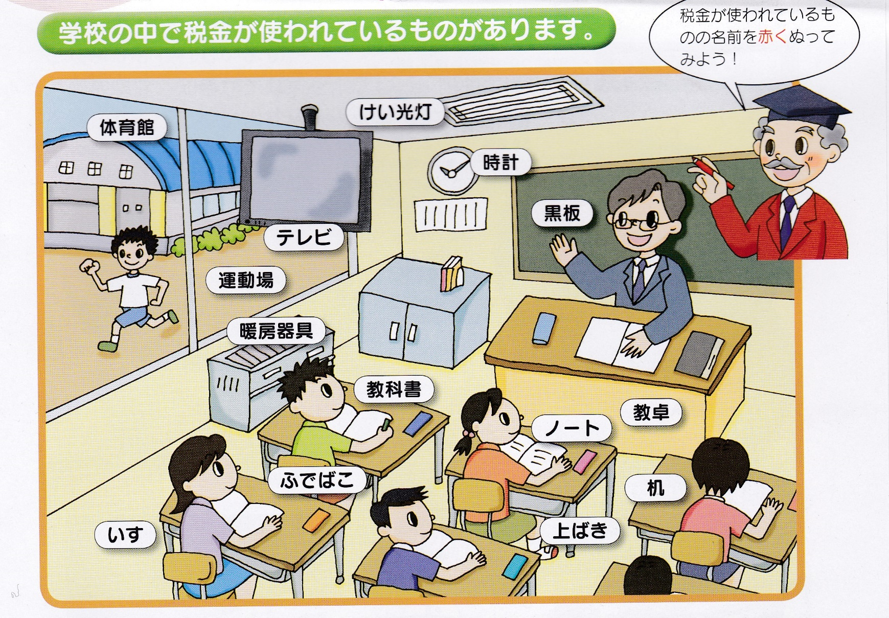




Notes:
問題です。
学校の中にも税金が使われています。税金が使われているものは何でしょう。
※ 児童に発表させる。テンポよく行う。
※ 「正解」、「残念」でよい。フォローはいらない。
※ 画面の□をクリックすると正解が現れるようになっている。
全部やると時間がないので頃合いを見て、次ページへ進むと、正
解が一挙に示される。★

Slide 8
Notes:
※ 参考
「×」・・・ノート、ふでばこ、上ばき

Slide 9
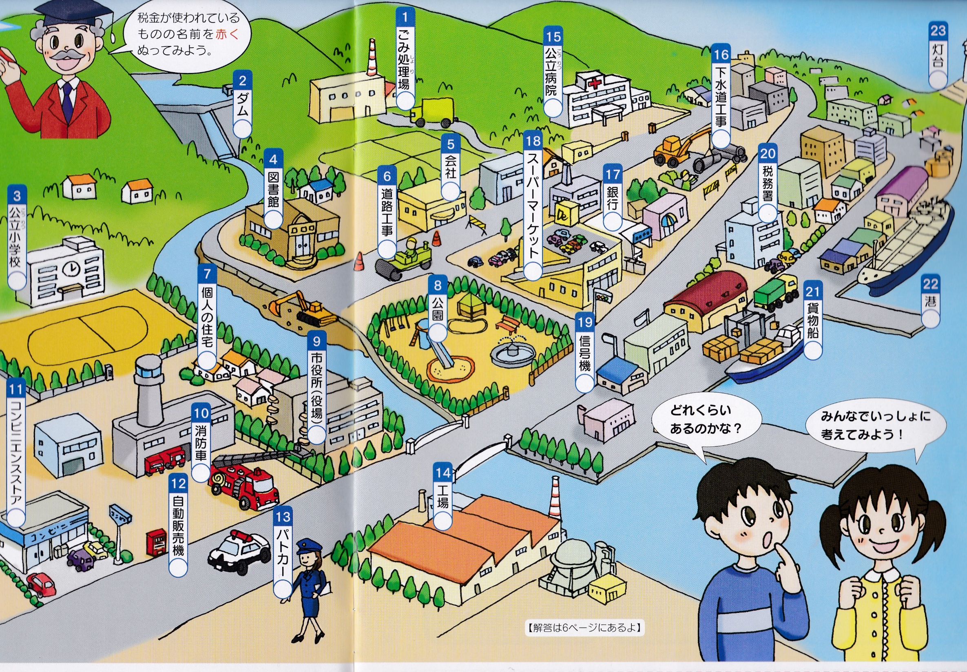


×
Notes:
まちの中にも税金が使われています。
今度は、ちょっと難しいです。税金が使われていないところを隣の人とペアで見つけましょう。
（見えにくい人は、前に出て見てもいいですよ。）
※ １分程度考える時間を与える。
※ 児童に発表させる。テンポよく行う。
（番号で答えてもいいですよ。）
※ 画面の□をクリックすると正解が現れるようになっている。
全部やると時間がないので頃合いを見て、次ページへ進むと、
正解が一挙に示される。★

Slide 10


Notes:
※ 参考
「×」・・・⑤、⑦、⑪、⑫、⑭、⑰、⑱、 21

Slide 11
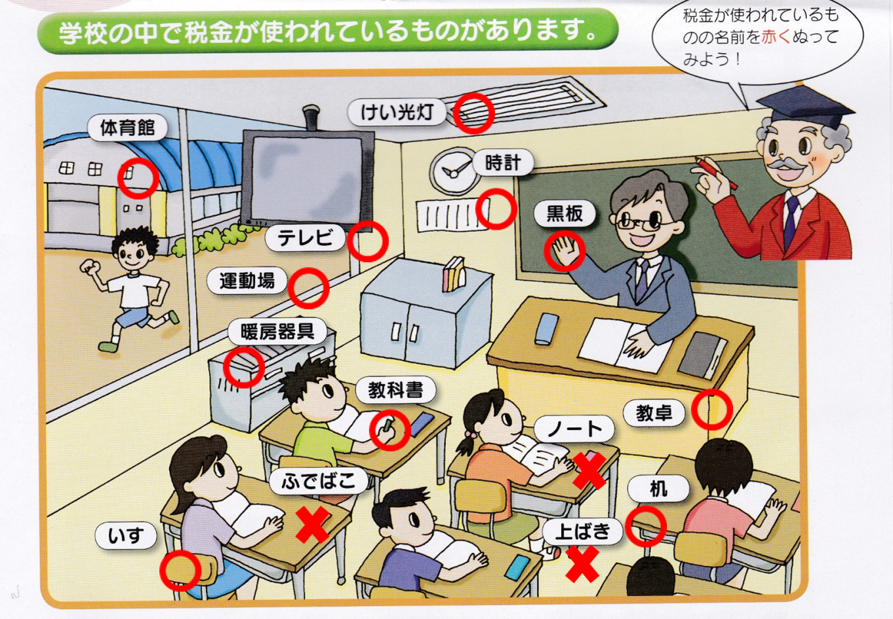
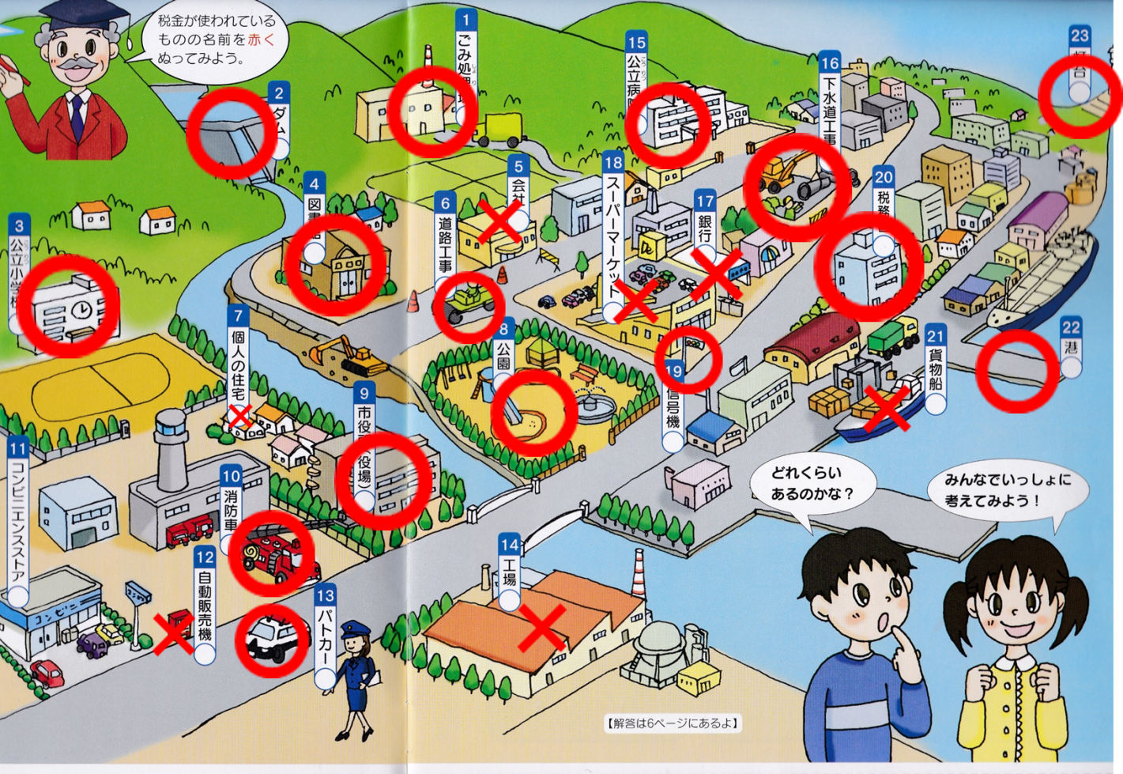
税金の使われ方で気づいたことはありませんか？
Notes:
２つの絵を並べてみます。
税金の使い方で何か気がついたことはありませんか？
これもペアで相談してみましょう。★
※ 何組かのペアに発表させる。
短く肯定的な評価をすることを忘れない。
※ 参考
「税金を使っているもの」（税金の機能のうち「資源配分の調整」）
どれもみんなの生活になくてはならないものばかり。
誰もが利用するときにお金を払わずに、当たり前のように使うこと
ができる。
もし、これらがなくなったら、あるいは利用したいときにお金を払わ
なければいけなくなったら、みんなの生活がとても不便で暮らしずら
くなり、危険で不安な社会になってしまう。
こういったものを、公共サービスという。
公共サービスを行うには、たくさんのお金が必要。
そこで、税金という形でみんなで出し合って、大きなお財布に入れ
てそこからお金を出し合っている。
一人の力ではできないことでも、みんなで力を合わせればできる。

Slide 12
税金は、おもにみんなのためになることに使われます。
約 ８８万５，０００円
月額：約７３，８００円
約 １０４万３，０００円
月額：約８６，９００円
約 ９８万８，０００円
月額：約８２，３００円
（平成２９年度）
Notes:
税金はおもにみんなのためになることに使われます。
そこで、皆さんにも教育費として税金が使われていますが、一年間で生徒一人につかわれているでしょうか？（生徒に質問。）
★小学生は約88万。月にすると約73,800円
★中学生は約104万。月にすると約86,900円
★高校生は約99万。月にすると約82,300円
（児童に感想を述べさせてもよい。）
皆さんのお父さんやお母さん、おじいさんおばあさん、地域の皆さんの税金から教育費がふたん
されています。教科書や道具など大切に使いましょう。★

Slide 13
小学生は、税金を払っていますか？
消費税（10％）・・・買い物や食事
などのサービス
にかかる税
１００円
→ １０円
１,０００円
→ １００円
１０,０００円
→ １,０００円
１００,０００円
→ １０,０００円
１,０００,０００円
→１００,０００円
Notes:
【学校教員にお願いする】
ところでみなさんは税金を払っていますか？
※挙手で考えを確認する。払っているという子には簡単に理由を問う。
★皆さんも税金を払っています。消費税です。消費税は買い物や
食事などのサービスにかかる10％の税金です。
★例えば、★100円の買い物をしたら10円、★1000円なら100円、
★10000円なら1000円の消費税を払います。10万円なら1万円です｡
★ 100万円の車を買ったら10万円の消費税を払います。
10％の消費税は高いですか，安いですか？★
※ 挙手で考えを確認する。
※ 食品を買ったら8％となるので、補足説明をする。

Slide 14
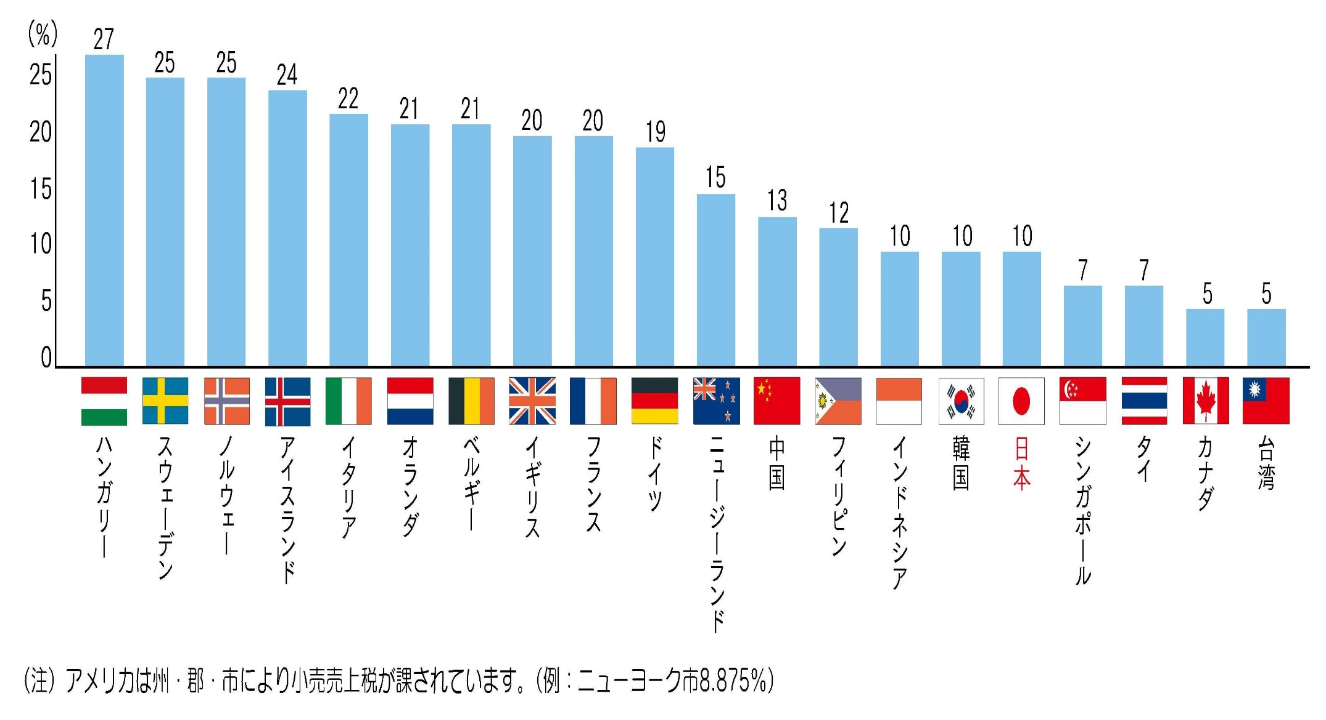
日本の消費税（10％）は高いですか？
（2020年（令和2年）1月時点の税率）
Notes:
世界の国々に消費税はあります。
日本の消費税10％は高いですか，安いですか？
※ 挙手で考えを確認する
（挙手の後、「世界の消費税グラフ」に画面移行。）
日本は、このグラフから他の国々と比べて消費税税率が低い国であることがわかります。
日本の消費税は、平成26年4月から５％から８％に上がり、令和元年10月から10％になり、世界の主要国の中で税率が一番低い国ではなくなりましたが、他の主要国と比較しても税率が高いわけではありません。
令和２年１月現在、消費税率が一番高い国はハンガリーで27％。次いでスウェーデン・ノルウェー・アイスランドと続き、これらの国の消費税率は24％以上で日本の約2.5倍となっています。（それらの国の中には消費税率が高い理由の一つとして、医療費や年金、教育などをすべて税金で負担し、お金がかからないようにしている国が多いです。）
みなさんも、今後の消費税のあり方について、どのような方法がよいと思うか考えてみてください。★

Slide 15
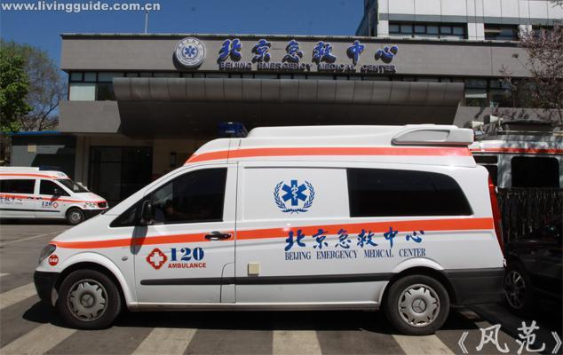
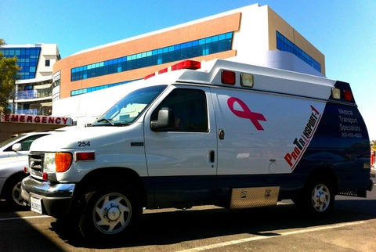
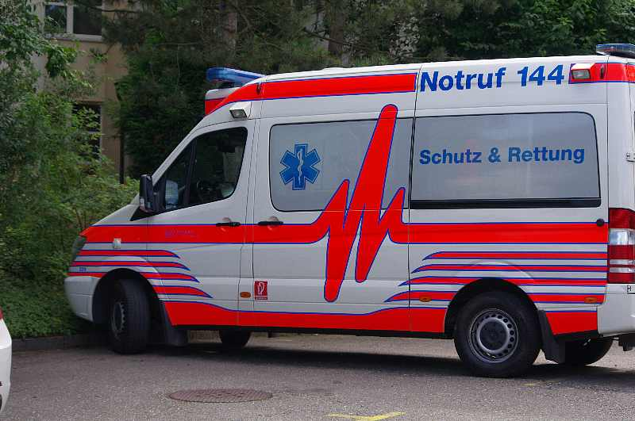
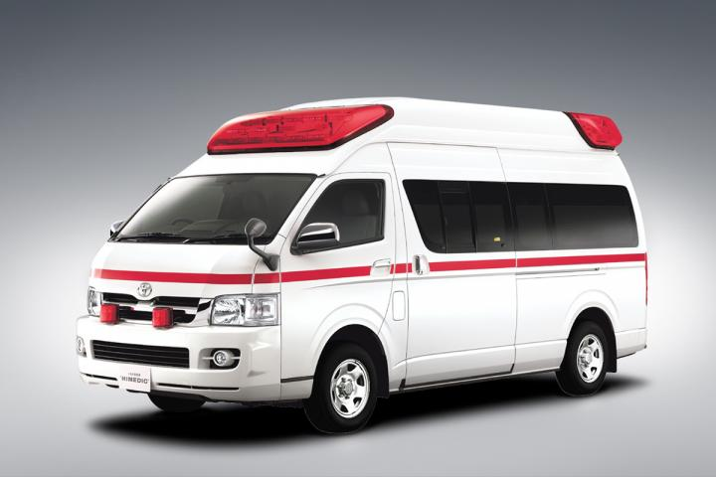
救急車を呼んだらいくらかかる？
北京（中国） | ニューヨーク州 （アメリカ） | スイス | 日本
基本料金660円
【走行距離プラス】
３㎞以内：825円
３㎞超：㎞当たり116円
約63,000円
約57,000円
０円
救急車購入費
（１台約１０００万円）
出動費（１回約５万円）は
税金でまかなわれている。
Notes:
少し話題を変えて，世界の救急車について紹介します。
★中国では救急車を呼ぶと３km以内で、約1,500円かかります。
★アメリカのニューヨーク州は、600ドル、約63,000円。
★スイスは、500スイスフラン、約57,000円。
★日本は・・・・・・・０円です。
★救急車の購入費（約1,000万円）や１回の出動費約５万円は税金でま
かなわれています。★
※挙手をさせ、発表させる。（発表が終了したら、次の画面に移行する。）

Slide 16
税金のない、
税金の安い、
くらしは幸せでしょうか？
Notes:
最後に皆さんに考えてほしいことがあります。
税金のない
税金の安い
くらしは幸せでしょうか？
※ ＤＶＤ視聴後，感想用紙に感想を記入する。時間があれば何人か
の感想を学校教師に読み上げてもらい、児童間で税についての感
想を共有させる。
【ＤＶＤ鑑賞】
これから、アニメＤＶＤ「マリンとヤマトの不思議な日曜日」を見ますが、皆さんがいろいろ感じるところがあると思います。ＤＶＤを見た後で感想をお聞かせください。
みんさん「マリンとヤマトの不思議な日曜日」を見てどうだったでしょうか。
皆さんの感じたところをワークシートに書いてみましょう。（１分）
それでは発表してください。
※挙手をさせ、発表させる。（発表が終了したら、次の画面に移行する。）★

Slide 17
「税金を納めること」は、社会のルールです。
「税金は、みんなが安全で豊かな暮らしをするために、みんなの身近なところでみんなのために使われています。」

